Slide 1



Sesión Nº5
Clubes de
Ciencia y Tecnología
www.fundacionmustakis.org
14.06.2025

Slide 2

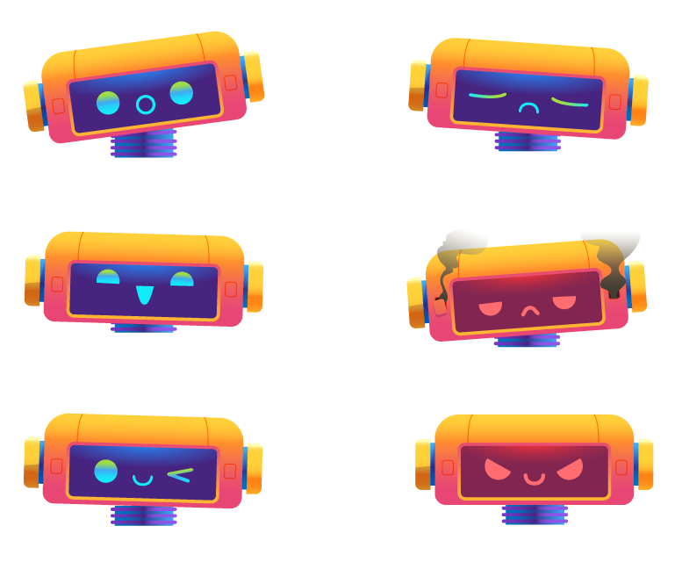

1.
2.
¿QUÉ ROBOT SOMOS HOY?
3.
4.
5.
6.

Slide 3


  PREPARA TU ENTORNO Y PONTE CÓMODO PARA TRABAJAR
www.fundacionmustakis.org

Slide 4


Encuesta
www.fundacionmustakis.org
www.fundacionmustakis.org

Slide 5
ARTE SONORO
Sonido organizado en el espacio. No es solo música, no es solo sonido; del oyente sentado a un oyente que se mueve por el espacio, de la sala cerrada a cualquier lugar físico.
La escucha como una forma de ver.
www.fundacionmustakis.org

Slide 6
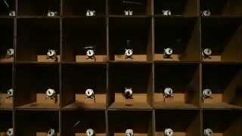

Slide 7


Slide 8
ARTE INTERACTIVO
INTERACTIVO: Que produce una interacción.
INTERACCIÓN: Acción que se ejerce recíprocamente entre 2 o más objetos, agentes, fuerzas, funciones, etc.
REACCIÓN: Acción que resiste o se opone a otra acción, obrando en sentido contrario a ella; Forma en que alguien o algo se comporta ante un determinado estímulo.
REACTIVO: Que produce una reacción.
www.fundacionmustakis.org

Slide 9
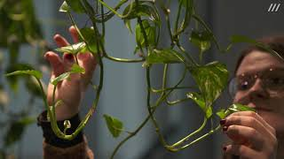

Slide 10
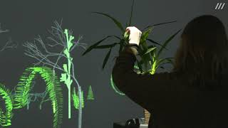

Slide 11
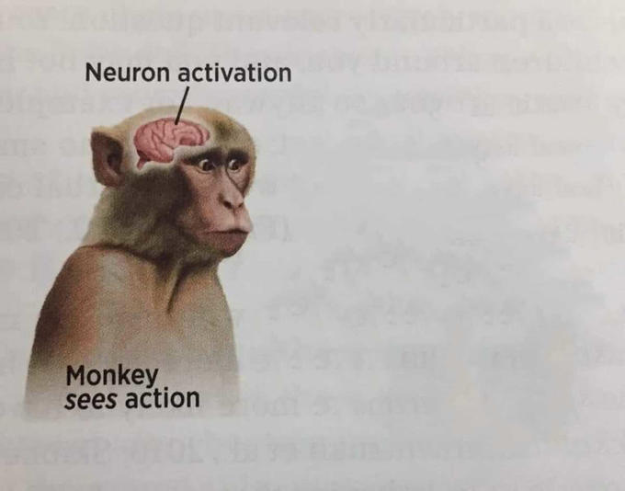
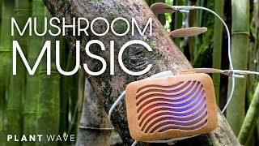
www.fundacionmustakis.org

Slide 12
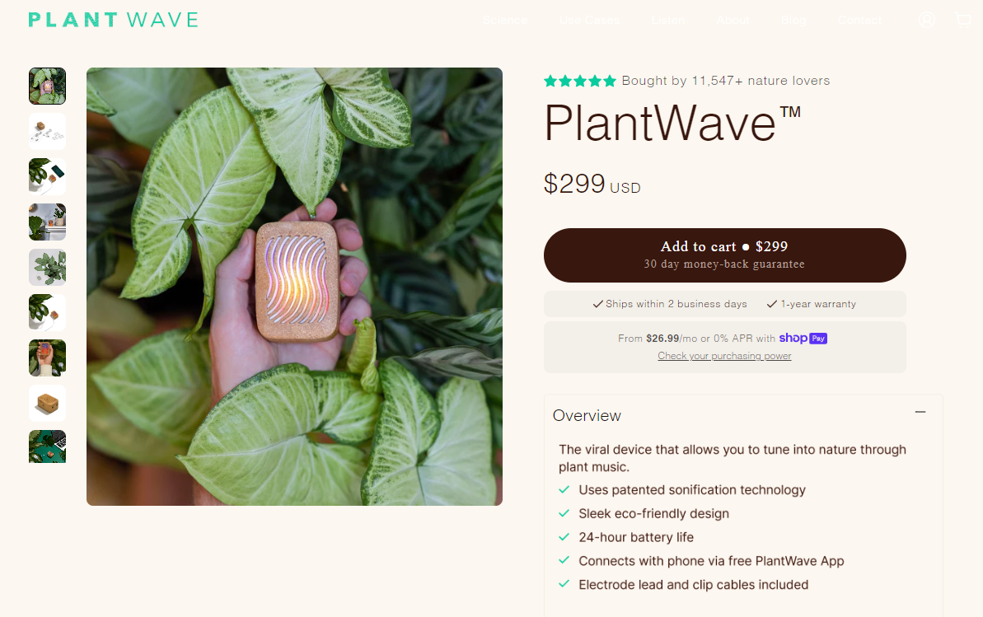

www.fundacionmustakis.org

Slide 13

SOLUCIÓN:
www.fundacionmustakis.org

Slide 14
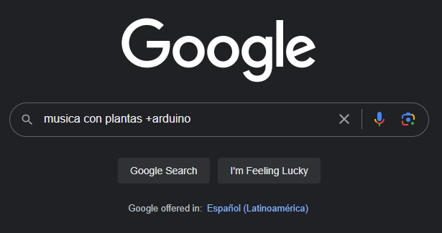
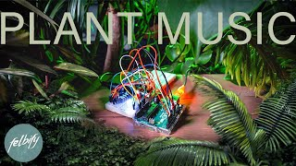
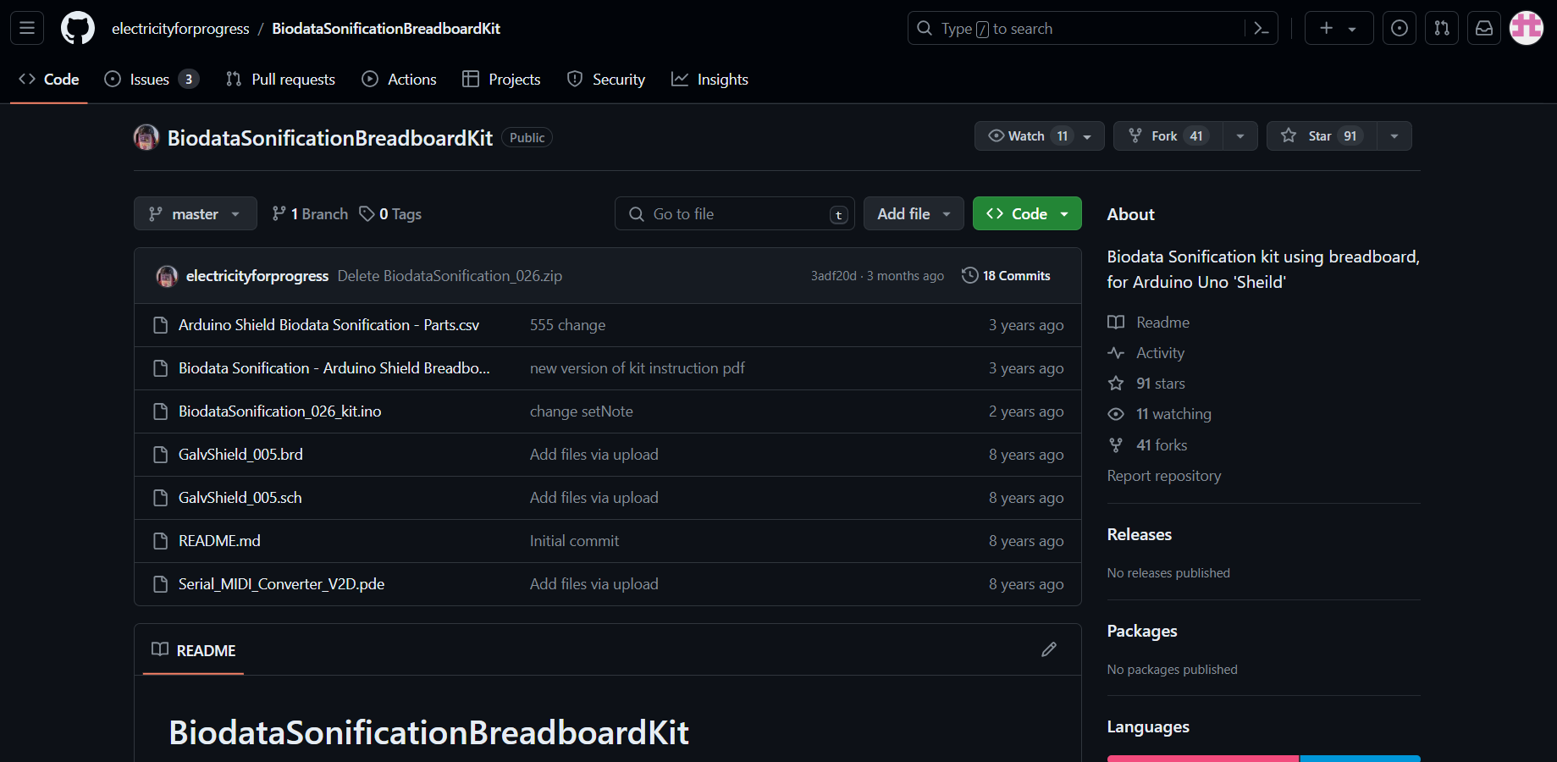

www.fundacionmustakis.org

Slide 15
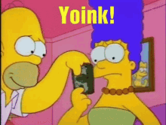
https://github.com/electricityforprogress/BiodataSonificationBreadboardKit
www.fundacionmustakis.org

Slide 16
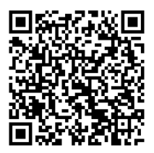
https://github.com/electricityforprogress/BiodataSonificationBreadboardKit
www.fundacionmustakis.org

Slide 17
PASO 1
Instalar y aprender a usar un sintetizador
www.fundacionmustakis.org

Slide 18
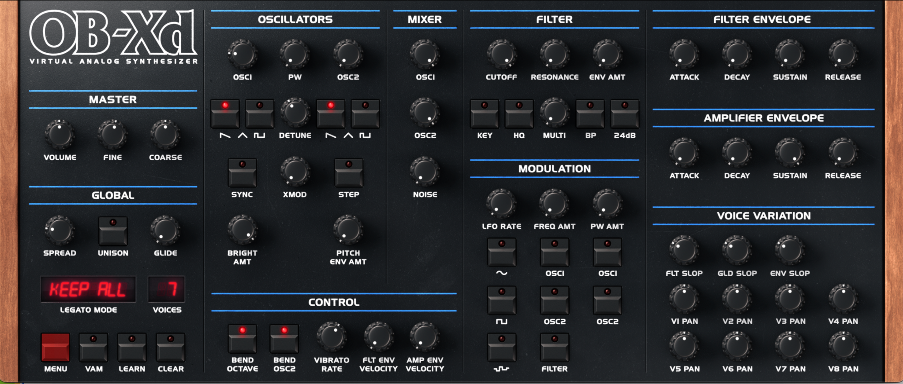
https://www.discodsp.com/obxd/
Debemos instalar en sus computadores el siguiente
sintetizador virtual
LINK DE DESCARGA
www.fundacionmustakis.org

Slide 19
¿Qué es MIDI?
MIDIUSB
MIDI son las siglas del (Interfaz Digital de Instrumentos Musicales).
Consiste en un protocolo de comunicación serial estándar que permite a los computadores, sintetizadores, secuenciadores, controladores y otros dispositivos musicales electrónicos comunicarse y compartir información para
la generación de sonidos.
www.fundacionmustakis.org

Slide 20
USO DE LIBRERÍA
MIDIUSB
// Incluir Librerías
// MIDIUSB: para enviar señales MIDI hacia
// una computadora mediante USB
#include <MIDIUSB.h>
www.fundacionmustakis.org

Slide 21
USO DE LIBRERÍA
MIDIUSB
// Definir el mensaje midi a enviar
// tipo de variable: midiEventPacket_t
// estructura:{Evento MIDI: 0x09 -> Note On ,
// Comando MIDI: 0x90 -> Note On |
// Canal: 0 -> 8 , // Nota: 0 -> 127 , // Velocidad: 0 -> 127 }
midiEventPacket_t noteOn = {0x09, 0x90 | 0, 64, 64};
// Enviar el mensaje MIDI
MidiUSB.sendMIDI(noteOn);
// Nos aseguramos que el mensaje se haya enviado MidiUSB.flush();
www.fundacionmustakis.org

Slide 22
USO DE LIBRERÍA
MIDIUSB
// Definir el mensaje midi a enviar
// tipo de variable: midiEventPacket_t
// estructura:{Evento MIDI: 0x08 -> Note Off ,
// Comando MIDI: 0x80 -> Note Off |
// Canal: 0 -> 8 , // Nota: 0 -> 127 , // Velocidad: 0 }
midiEventPacket_t noteOff = {0x08, 0x80 | 0, 64, 0};
// Enviar el mensaje MIDI
MidiUSB.sendMIDI(noteOff);
// Nos aseguramos que el mensaje se haya enviado MidiUSB.flush();
www.fundacionmustakis.org

Slide 23
USO DE LIBRERÍA
MIDIUSB
// Encender nota
midiEventPacket_t noteOn = {0x09, 0x90 | 0, 64, 64};
MidiUSB.sendMIDI(noteOn);
MidiUSB.flush();
// Pausa
delay(1000);
// Apagar Nota
midiEventPacket_t noteOff = {0x08, 0x80 | 0, 64, 0};
MidiUSB.sendMIDI(noteOff);
MidiUSB.flush();
www.fundacionmustakis.org

Slide 24
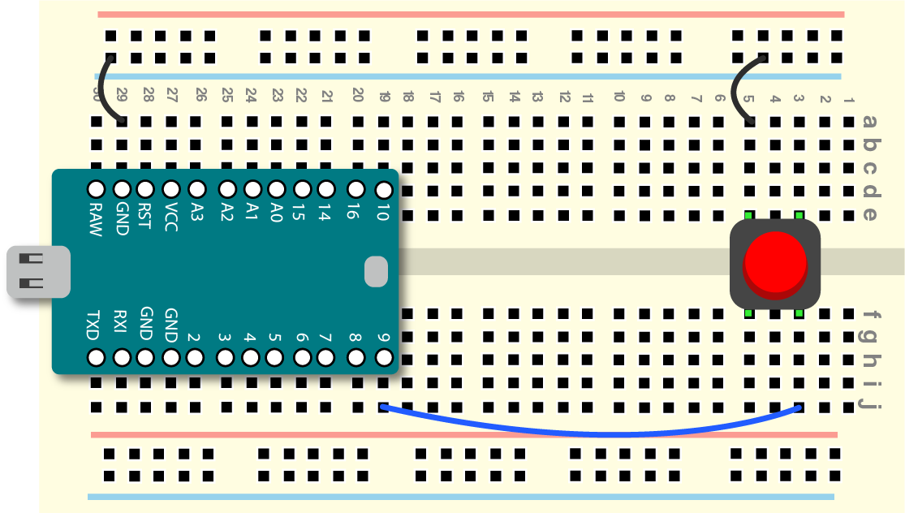
Recordemos cómo usar el input pullup
Con esto como base, resuelve el siguiente desafío
www.fundacionmustakis.org

Slide 25

ON/OFF: Utiliza un botón para encender y apagar una sola nota con MIDI.
Escala: Una vez apretado el botón debe emitirse una serie de notas que completen la escala de notas (de do a si).
DESAFÍO

Slide 26
PASO 1.1
Modificando el sonido del sintetizador
www.fundacionmustakis.org

Slide 27
MASTER:
VOLUME: Controla el volumen del sonido generado por el sintetizador
FINE: Ajustes finos a la frecuencia del sonido
COARSE: Ajustes grandes a la frecuencia del sonido
GLOBAL:
SPREAD: Desafina los osciladores para simular sintetizadores viejos
UNISON: Colapsa todas las notas a una
GLIDE: Conecta la ultima nota con la nota siguiente de manera fluida
www.fundacionmustakis.org

Slide 28
MENU:
PROGRAMS: Programas o instrumentos disponibles en el bank seleccionado
BANKS: bancos de instrumentos disponibles para elegir
VAM: Cambia la prioridad de las notas desde nota más grave a última nota presionada
LEARN: ver manual
CLEAR: ver manual
www.fundacionmustakis.org

Slide 29
OSCILATORS: controles que regulan los dos osciladores del sintetizador ,encargados de generar el sonido
OSC1: controla la frecuencia de la nota principal del primer oscilador
PW: controla el desfase entre el OSC1 y el OSC2
OSC2: controla la frecuencia de la nota principal del segundo oscilador
www.fundacionmustakis.org

Slide 30
Forma de la onda: controles que configuran la forma de la onda del oscilador
0 0: Onda sinusoidal
0 0: Onda sierra
0 0: Onda cuadrada
0 0: Onda triangular
www.fundacionmustakis.org

Slide 31
DETUNE: Desafina el OSC2
SYNC: Sincroniza la frecuencia del OSC2 con el OSC1
XMOD: Modifica la modulación cruzada entre los dos osciladores.
STEP: Permite controlar las notas en pasos
BRIGHT AMT: Controla que tanto suenan los armónicos de los osciladores
www.fundacionmustakis.org

Slide 32
MIXER: controles que regulan el volumen individual de cada oscilador
OSC1: controla el volumen o importancia del OSC1
OSC2: controla el volumen o importancia del OSC2
NOISE: controla el volumen o importancia del generador de ruido (pruebalo solo)
www.fundacionmustakis.org

Slide 33
OTROS CONTROLES:
Investigar, su uso es más avanzado, pero sirven para controlar la manera en que
los dos osciladores interactúan entre si.
www.fundacionmustakis.org

Slide 34
Programa: Prueben distintos programas y distintos bancos de programas para elegir su sonido favorito
Modifica: Modifica un sonido utilizando lo aprendido hasta lograr un resultado agradable a tus oídos
¡Experimenta!
DESAFÍO

Slide 35


TOMEMOS
UN DESCANSO

Slide 36

🔧 ¡Activa tu modo encuesta!
El sistema necesita tu opinión
🛠️bit.ly/tropos-club
www.fundacionmustakis.org
Notes:
ENCUESTA AL INICIO DE LA SESIÓN

Slide 37
PASO 2
Escuchando
Plantas
www.fundacionmustakis.org

Slide 38
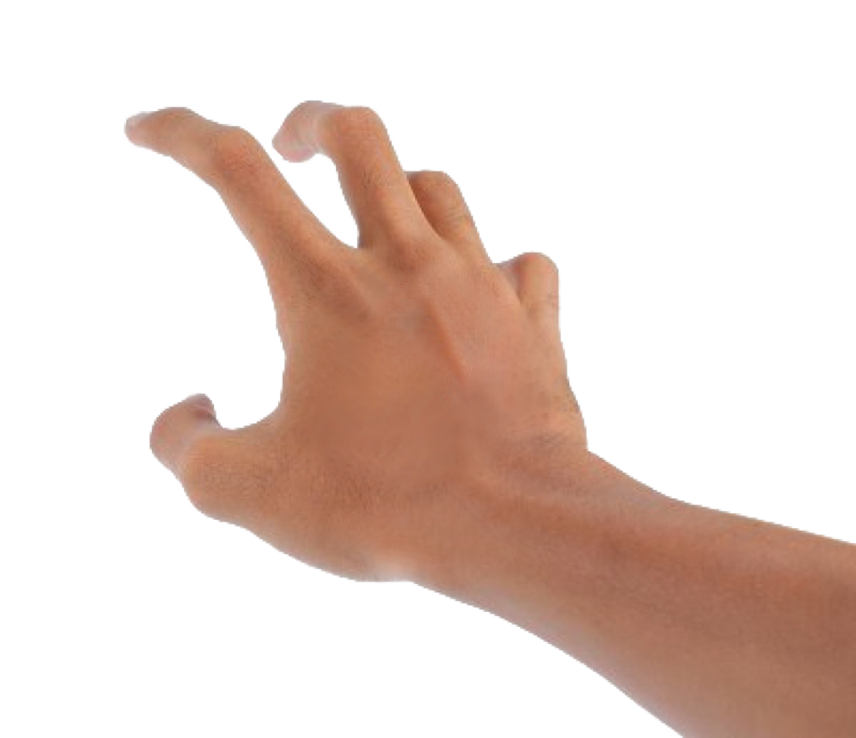
MATANGA:
www.fundacionmustakis.org

Slide 39
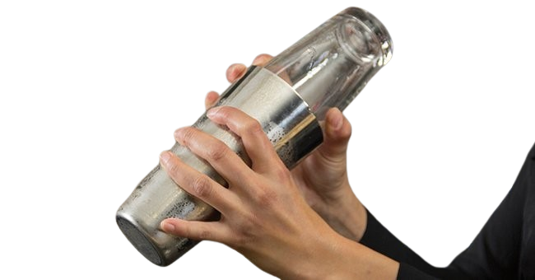
MATANGA:
www.fundacionmustakis.org

Slide 40
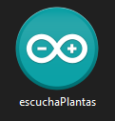
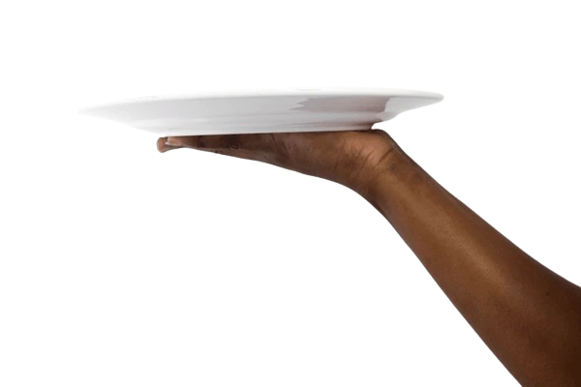
CÓDIGO:
www.fundacionmustakis.org

Slide 41
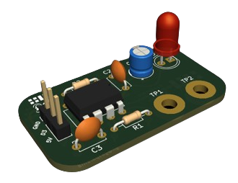
CIRCUITO:
LED indicador de frecuencia
Capacitores de desacoplamiento
Resistencia para el LED
GND
D3
VCC
Capacitor y Resistencia para el temporizador
Terminales del sensor
www.fundacionmustakis.org

Slide 42

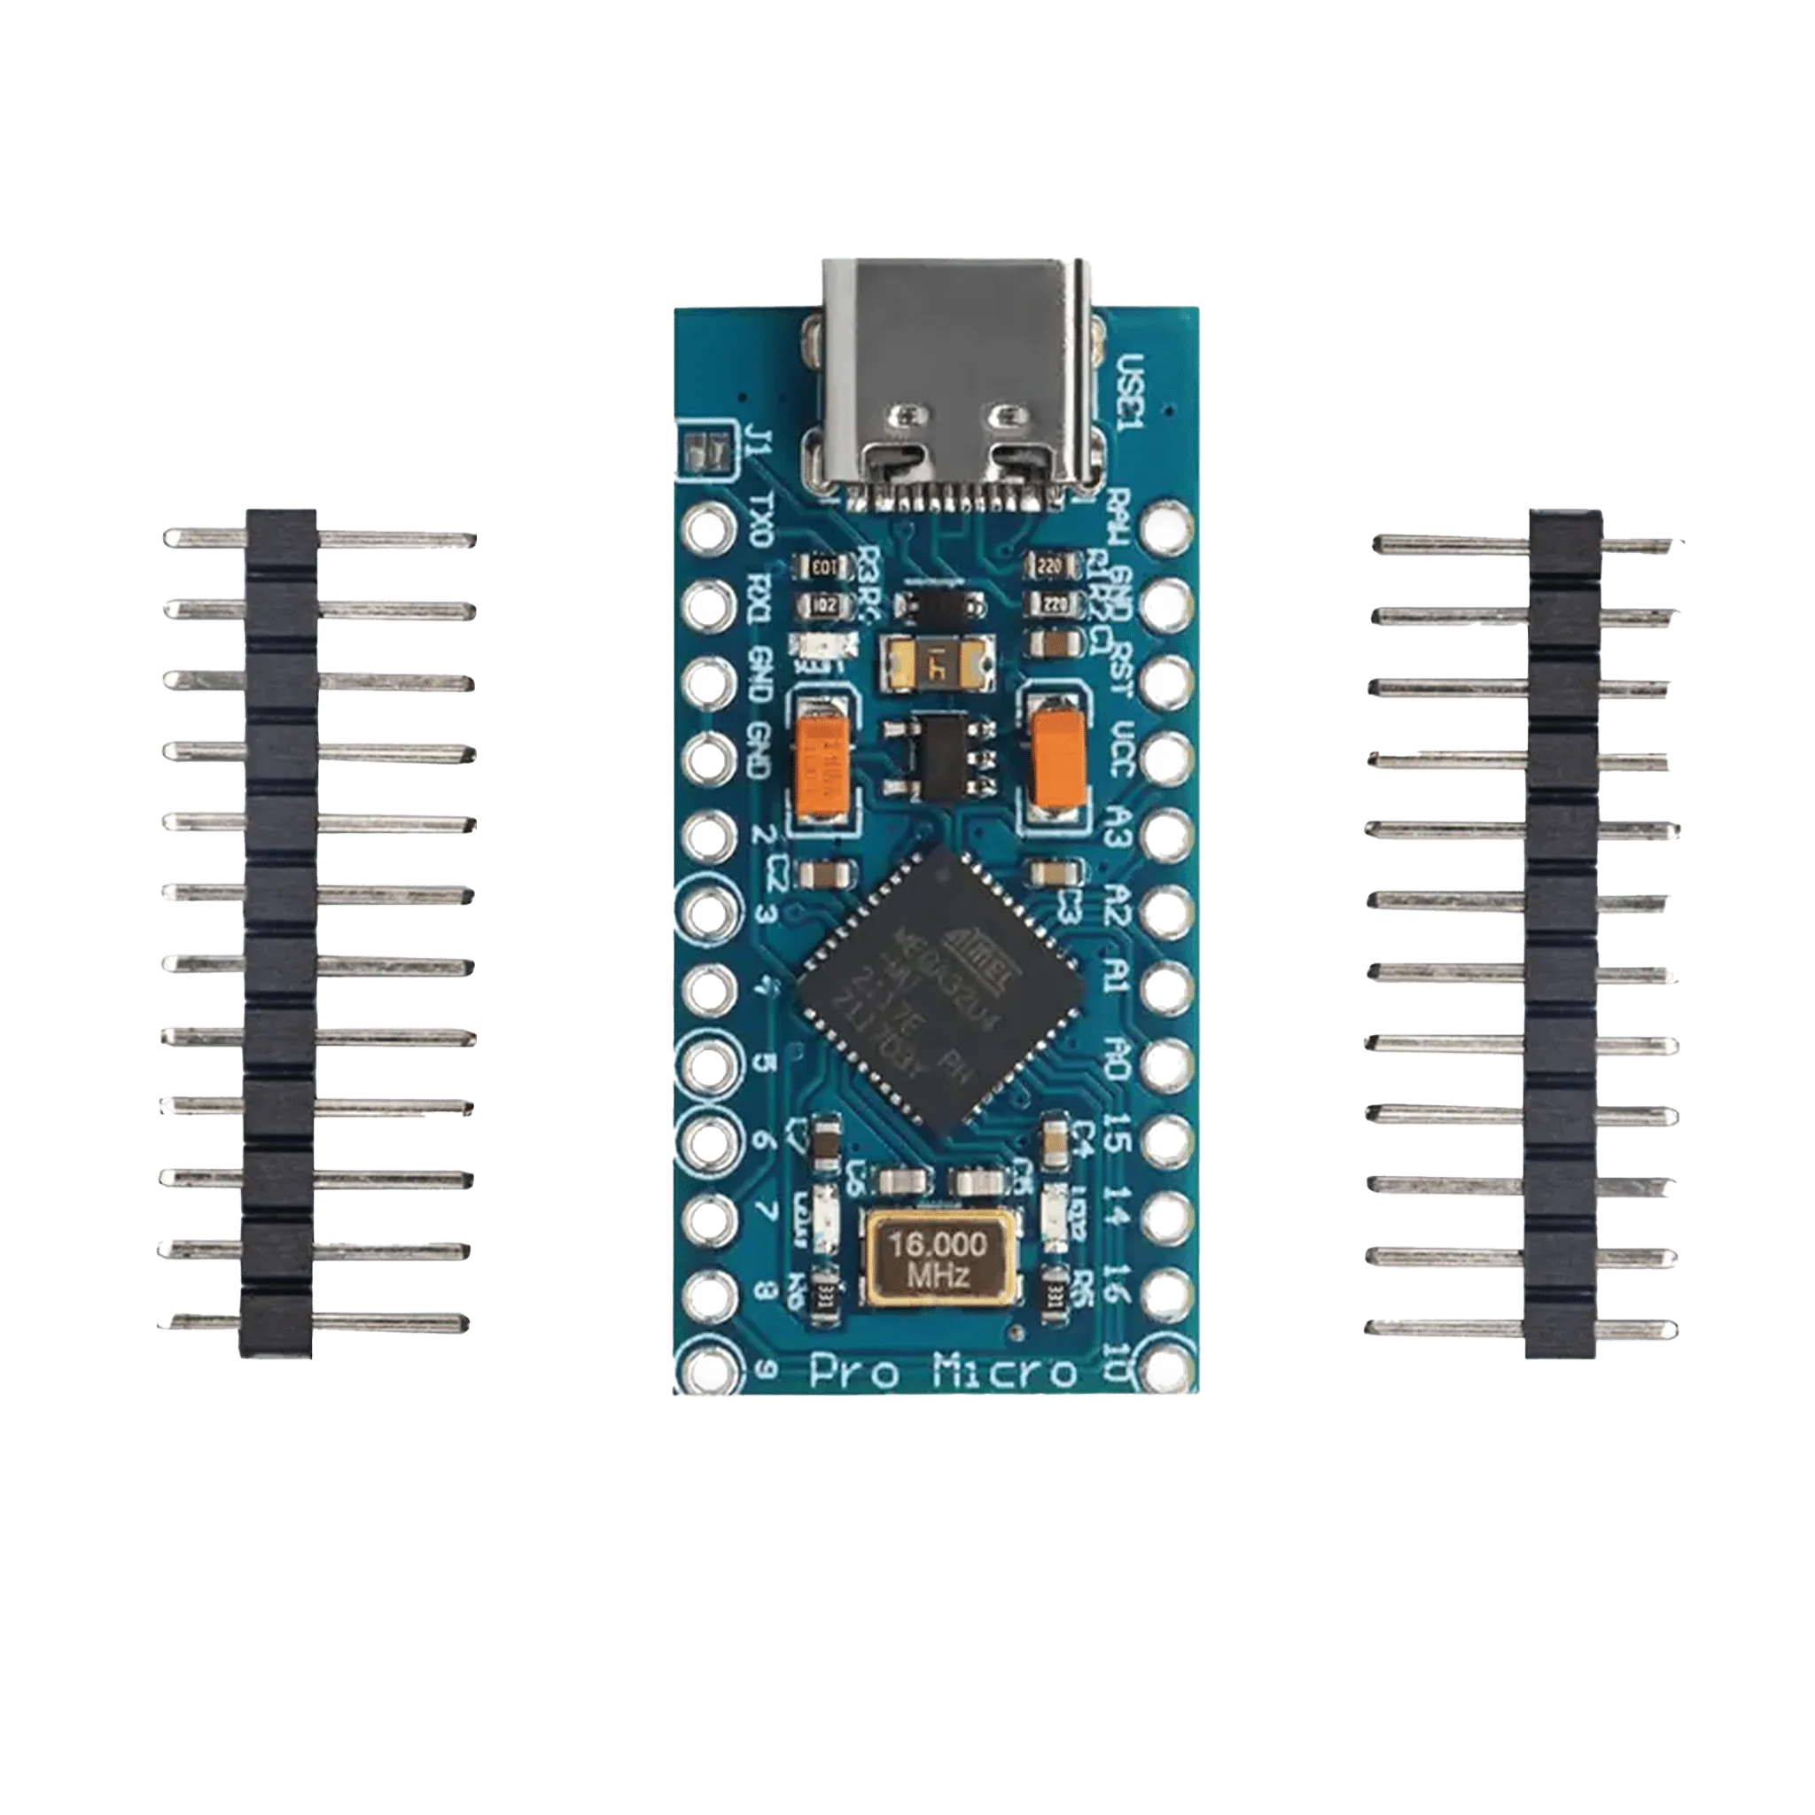

USO:
USB
www.fundacionmustakis.org

Slide 43
Escucha Plantas: Prueben el programa con distintos materiales orgánicos, frutas plantas y haciendo una cadena humana
¿cómo crees que suena una planta?
¿un plátano?
¿cómo crees que suenas tu?
¿cómo suena cada cosa en la realidad?
DESAFÍO
Modifica: Modifica el sonido del sintetizador para que se adecue a cada objeto que vas a escuchar
¡Experimenta!

Slide 44
Escucha Plantas 2: Modifica el código para obtener distintos comportamientos, leelo para entender cómo funciona y analiza cuáles variables pueden cambiar su comportamiento.
DESAFÍO

Slide 45











Clubes de Ciencia y Tecnología - 2026
Estos materiales han sido elaborados de manera colaborativa entre los equipos de las Universidades Socias del Programa de Robótica Educativa de la Fundación Gabriel & Mary Mustakis.
Clubes de Ciencia y Tecnología - Plan de nivelación
Estos materiales han sido elaborados por Benjamín Espinoza y Gaspar Fábrega para el Programa de Ciencia y Tecnología de Fundación Gabriel & Mary Mustakis. Se permite su uso bajo licencia Creative Commons (CC) por las Universidades Socias del Programa de Ciencia y Tecnología de Fundación Gabriel & Mary Mustakis.
Versión 2 - Abril 2024
Publicado Bajo Licencia Creative Commons
Atribución-NoComercial-CompartirIgual (CC BY-NC-SA)
Publicado Bajo Licencia Creative Commons
Atribución-NoComercial-CompartirIgual (CC BY-NC-SA)

